Slide 1

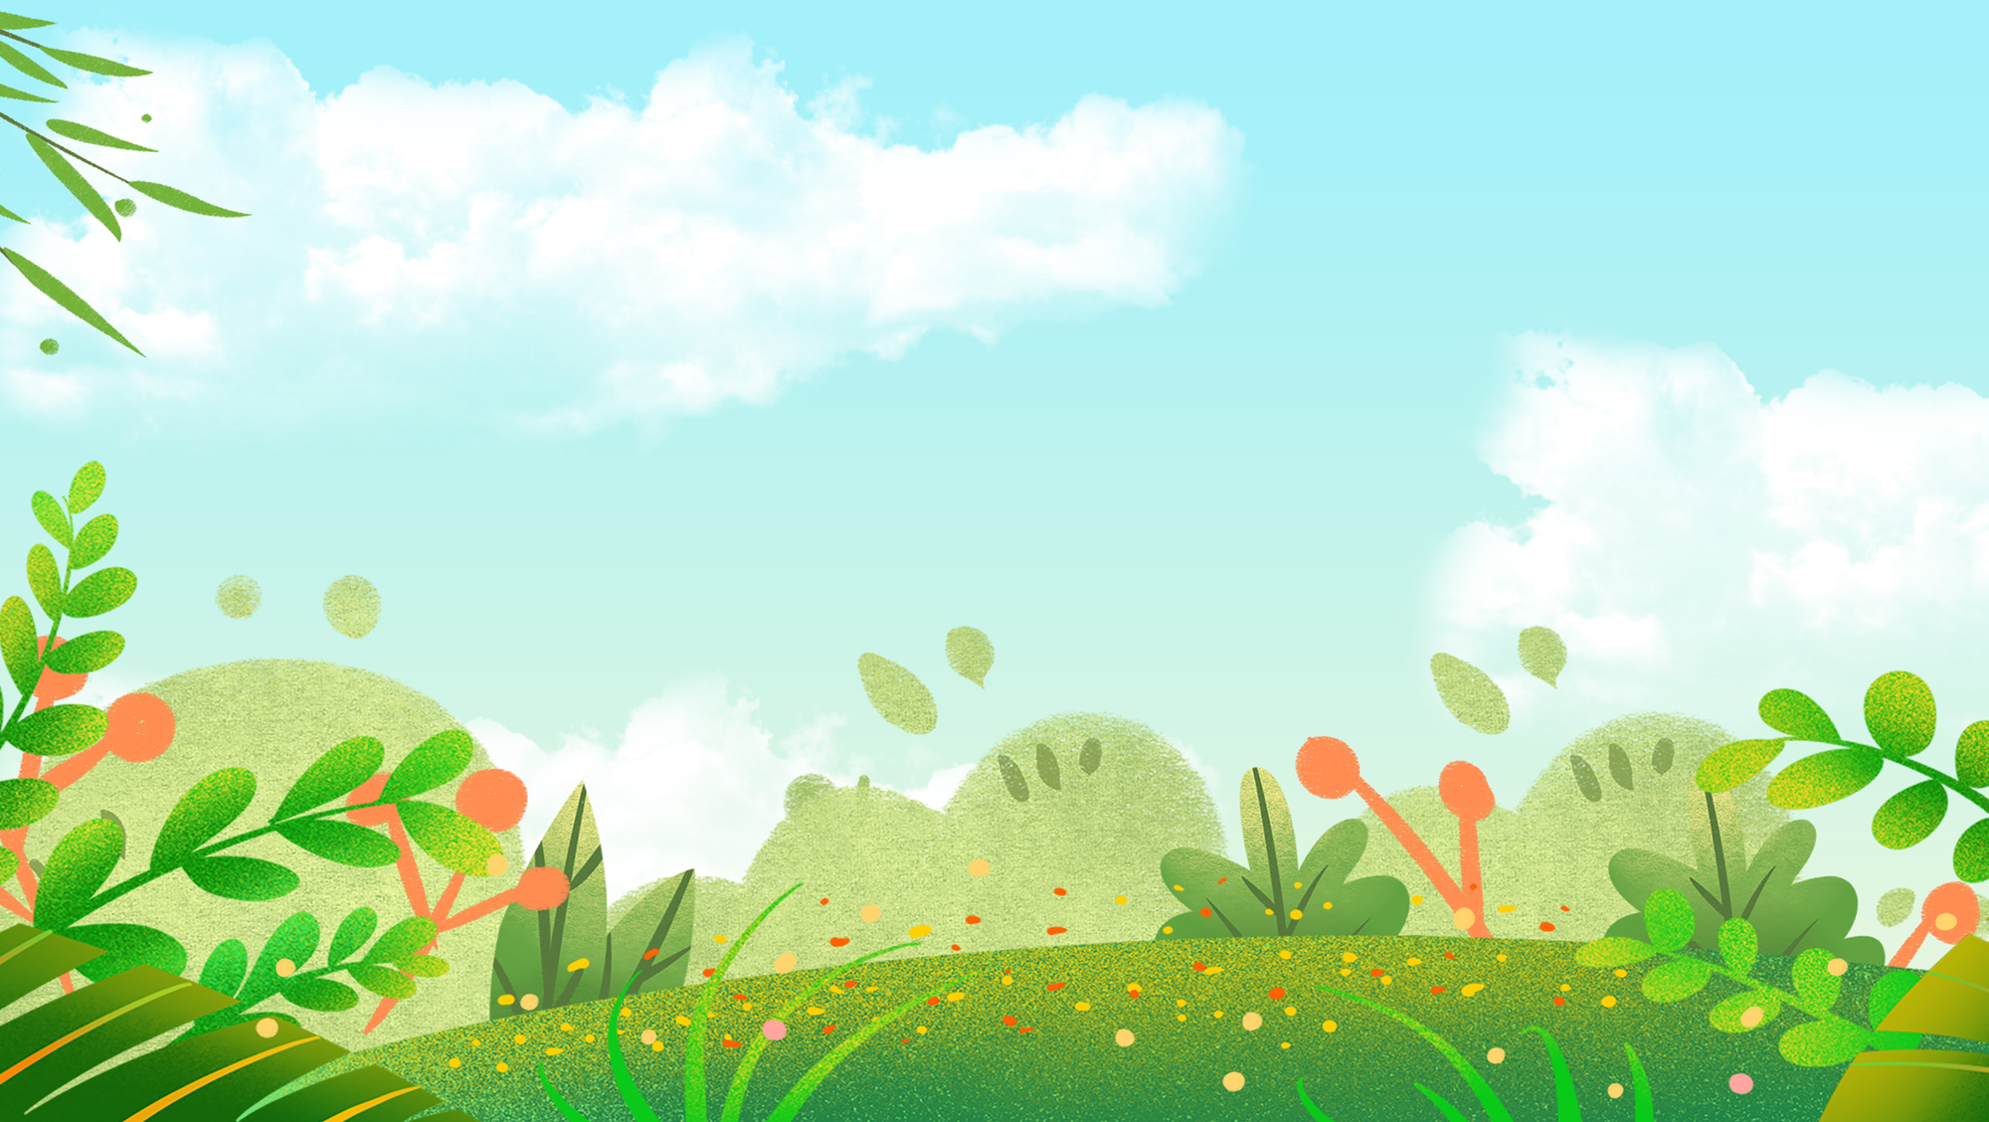






TRƯỜNG TIỂU HỌC ÁI MỘ A

Slide 2



Nhận biết ưu điểm và nhược điểm trong đoạn văn đã viết. Biết chỉnh sửa đoạn văn cho hay hơn.

Slide 3




Slide 4

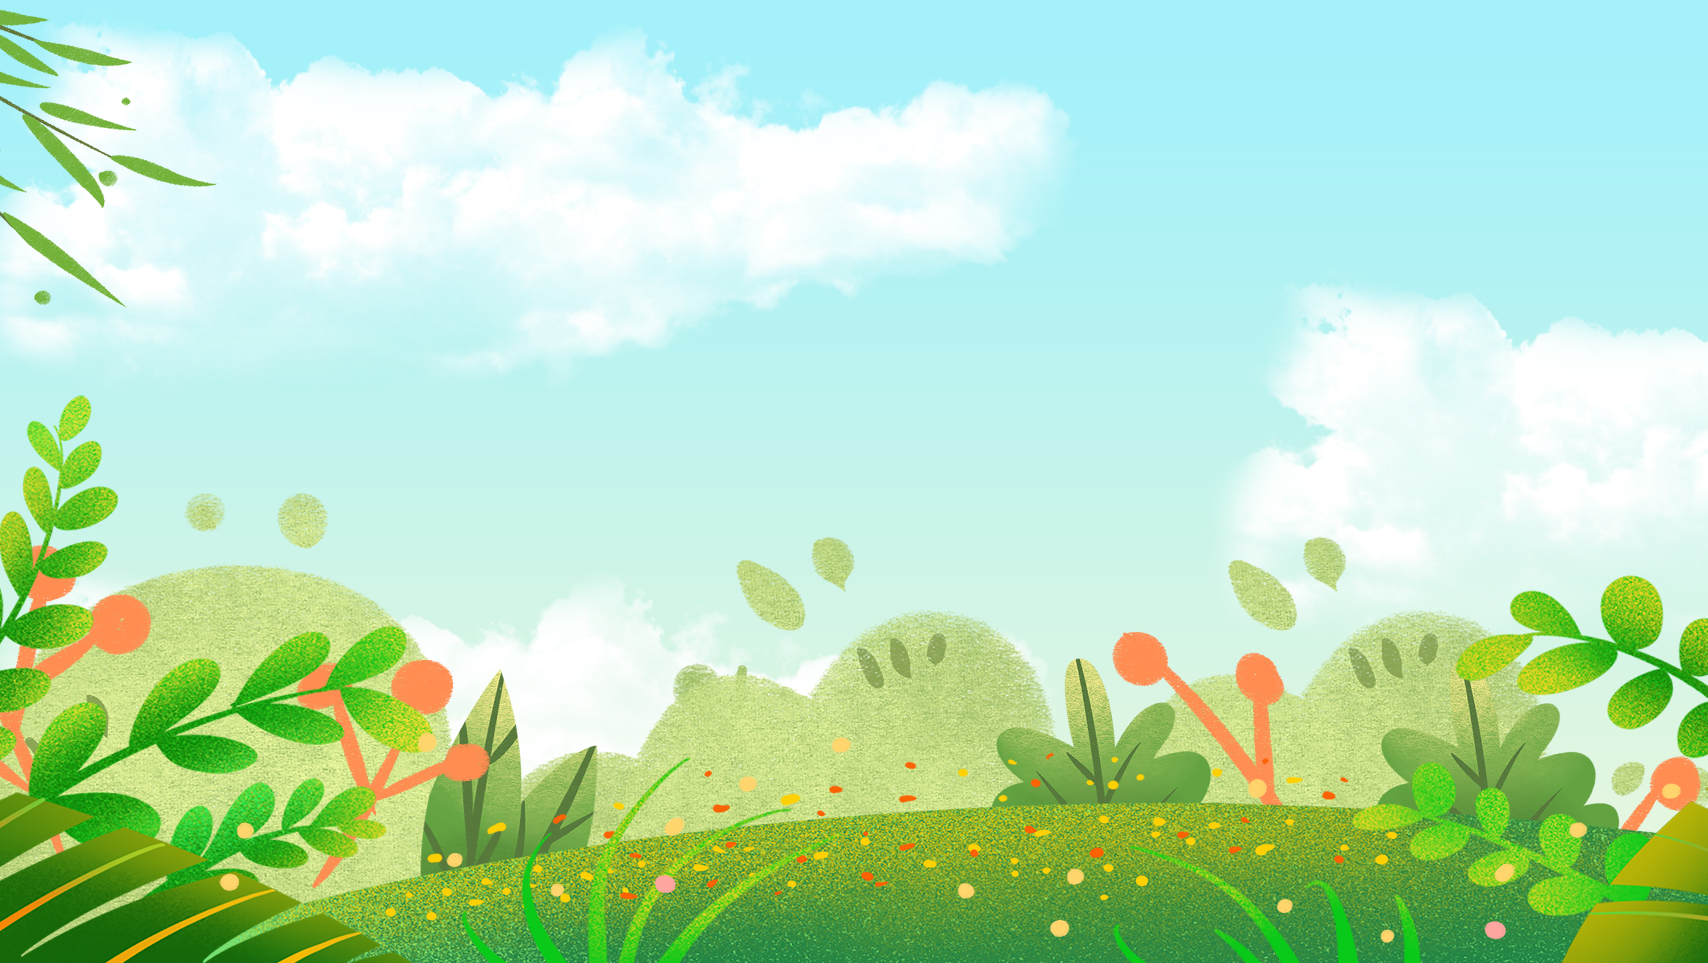


Slide 5


Slide 6

Đề bài: Viết bài văn kể lại câu chuyện về một nhân vật lịch sử mà em đã đọc, đã nghe.

Slide 7

1. Nghe thầy cô giáo nhận xét chung về bài viết đoạn văn của lớp.

Slide 8
2. Đọc nhận xét của thầy cô để biết ưu điểm và nhược điểm trong đoạn văn em viết
Câu chuyện em kể có mở đầu,
diễn biến, kết thúc rõ ràng không?
Những chi tiết về nhân vật lịch sử có đúng với câu chuyện em đã được nghe, được đọc không?
Việc sắp xếp các chi tiết trong câu chuyện có
hợp lí không?
Bài làm có mắc lỗi về dùng từ, đặt câu, chính tả không?

Slide 9
3. Đọc bài làm của các bạn trong nhóm hoặc bài làm được thầy cô khen, ghi lại những điều em muốn học tập.
Nghe đọc một số bài làm tốt của bạn và nêu những điểm em muốn học tập

Slide 10

Viết lại một đoạn văn
trong bài của em cho hay hơn.

Slide 11
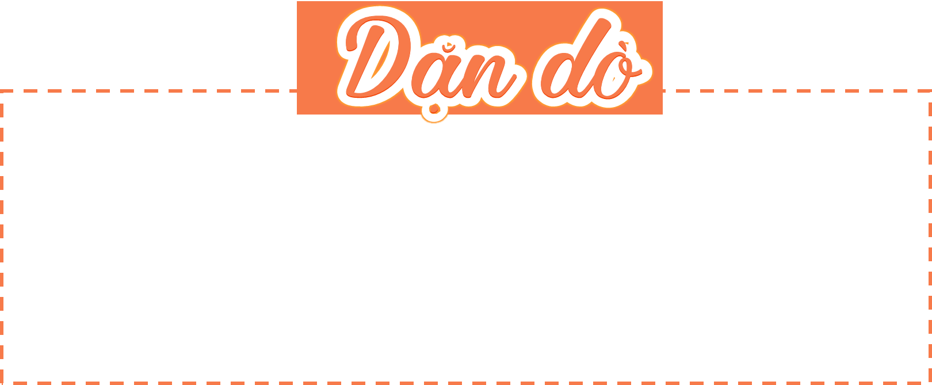

Hoàn chỉnh bài văn chỉnh sửa của mình.
Chuẩn bị cho bài học mới.

Slide 12


